Slide 1
台灣人去清境農場的旅遊動機及其滿意度 以及後續的行為意圖
組別:第一組
組長:黃姿瑜(05171165)
組員:涂安庭(05171113) 高錫德(05170693)
張又心(05170942) 潘敬誼(05170684)

Slide 2
目錄
第一章
緒論
研究背景與動機
研究目的與內容
第二章
文獻探討
第三章
研究方法
研究架構
名詞釋義
研究方法與步驟
研究範圍與限制
研究工具
資料處理
結構方程式模式架構圖
第四章
結果與討論
敘述統計
第五章
結論與建議
結論
建議
信度分析
單因子多變量
結構方程模式
SmartPLS

Slide 3
第一章 緒論

Slide 4
研究背景與動機
研究目的與內容
名詞釋義
研究方法與步驟
研究範圍與限制
近年來，台灣人民越來越注重休閒旅遊，也能從旅遊途中發現或了解不同的文化或是故事背景
以迦納的人民為例:迦納是個富有歷史，充滿大自然且含文化的地方對當地人造成的影響
想了解台灣人去清境農場的動機
旅遊滿意度
拉力因素
行為意圖
推力因素
休息，放鬆
尋求知識
新奇
自我增強
可訪問性和良好的價值
歷史文化景點
自然生態遺產
服務交付

Slide 5
研究背景與動機
研究目的與內容
名詞釋義
研究方法與步驟
研究範圍與限制
目的:在於進行全台灣人去清境農場的動機與之後的滿意度及後續行為意圖之研究
內容:
一、去過清境農場遊客之背景
二、了解台灣人去清境農場的動機
三、了解去過清境農場的台灣遊客，對於清境農場的滿意度
四、分析遊客滿意度與青年行為意圖的關係
五、分析不同背景的人們推動青年旅遊的差異
六、分析不同背景的人們拉動青年旅遊的差異

Slide 6
研究背景與動機
研究目的與內容
名詞釋義
研究方法與步驟
研究範圍與限制
滿意度
在營業銷售文獻中，營銷人員、客戶和消費者的滿意度被認為是決策的關鍵，根據Zabkar等人說法，遊客滿意度對營銷目的地很重要，個人旅遊獲得的滿意度，與消費者分享或向其他人推銷目的地，可能提高願意旅行的潛在客戶。
選擇目的地，是建立遊客滿意度和行為意圖之間的關係， 則滿意的遊客更有可能再次去相同的，Baker和Cronmpton表示更好的節慶表演會提高遊客的滿意度，也會使遊客的忠誠度提高。
動機
根據O'Leary和Deegan，旅遊動機是“一般意義上的旅行傾向是結合需求和欲望”。各種動機已被確定為全球青年旅行，這些動機包括人、自然、健康、冒險、認可、教育、社會接觸和放鬆 ，確定這些動機將會幫助目的地的營銷人員，以更好的服務去滿足青年遊客的需求。
行為意圖
青年旅遊
根據國際世界貿易組織和全球青年科學與工程，青年旅遊 預計到2020年將增加到3億人次，並占據全球遊客市場的六分之一。
在全球旅遊業的市場動態中，青年旅遊是增長更快的旅遊之一，在2004年，國際青年的總價值估計增加到2860億美元，而青年旅客估計增加到3.7億人，在2020年總支出會超過4.6億美元。
被定義為短期的結果和長期的後果。短期的結果包括口耳相傳、推薦和投訴，長期的後果包括遊客的忠誠度。
在目前和未來的旅遊市場依賴於青年旅遊的社會經濟價值，隨著年輕人正因為在接受正規教育而變得冒險，全球網路文化的興起和目的地的開放，人們的興趣調查青年旅遊的行為意圖。

Slide 7
確定研究主題
研究背景與動機
研究目的與內容
名詞釋義
研究方法與步驟
研究範圍與限制
文
獻
探
討
及
理
論
歸
納
建立理論基礎
確認因素及變數關係
建立研究架構
問卷設計
確定正式問卷
信度
效度
資料分析
研究發現及結論
討論與建議

Slide 8

研究背景與動機
研究目的與內容
名詞釋義
研究方法與步驟
研究範圍與限制
研究內容:問卷作答
研究地區:僅限台灣
研究對象:僅以部分去過清境農場遊玩過的人作為研究對象
研究工具(詳如附錄)

Slide 9
第二章 文獻探討

Slide 10
文獻探討
請看CH6參考文獻之精華

Slide 11
第三章 研究方法

Slide 12
研究架構
結構方程式
模型架構圖
資料處理
研究工具
研究對象
推動青年旅遊的因素分析
1.放鬆休息
2.尋求知識
3.新奇
4.自我增強
差異
背景變項
1.性別
2.年齡
3.職業
4.月收入
5.交通工具
6.一年出去旅遊次數
7.旅遊通常會出去幾天
8.和甚麼人一起去旅行
9.旅遊的平均花費
10.喜歡的旅遊方式
拉動青年旅遊的因素分析
1.可訪問性和良好的價值
2.歷史/文化景點
3.自然/生態遺產
4.服務提供
關係
關係
差異
關係
青年遊客滿意度的因子分析
1.滿意度恢復
2.旅遊滿意度
3.滿意度的連通性
差異
關係
青年行為意圖的因素分析
1.行為意圖
差異

Slide 13
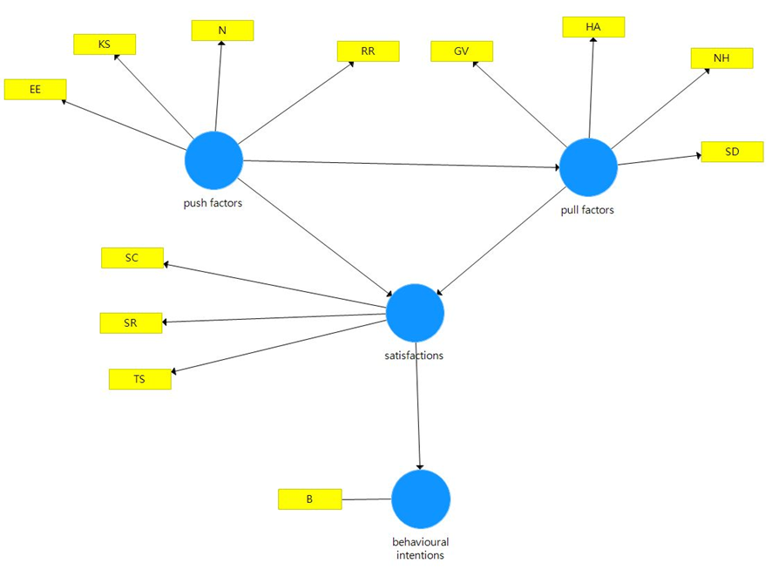
研究架構
結構方程式
模型架構圖
資料處理
研究工具
研究對象
本研究共有四個潛在因素。
1.推動動機，由4個測量因素（休息放鬆、新奇、尋求知識、自我增強）所衡量
2.拉動動機，由4個測量因素（可訪問性和良好的價值、歷史/文化景點、自然/生態遺產、服務提供）所衡量
3.旅遊後滿意度，由3個測量因素（滿意度連通性、滿意度恢復、旅遊滿意度）所衡量
4.旅遊後行為意圖，由1個測量因素（行為意圖）所衡量

Slide 14
研究架構
結構方程式
模型架構圖
資料處理
研究工具
研究對象
研究架構
資料處理
研究工具
研究對象
以臺灣各縣市地區曾經去過清境農場的遊客做為研究母群體，使用網路問卷蒐集與遊客相關資訊。
將問卷資訊整理加以研究分析，以期瞭解影響遊客前去清境農場遊玩的相關因素。
502筆資料統計顯示，臺灣各地區遊客男性遊客人數約為227人，女性遊客人數約為273人、其他性別遊客為2人。
本研究於2018年10月至12月之間以Dosurvey網路問卷進行問卷調查。

Slide 15
研究架構
結構方程式
模型架構圖
資料處理
研究工具
研究對象
本量表採李克特六點量表，分別設計為「非常不同意」、「有點不同意」、「不同意」、「同意」、「有點同意」、「非常同意」，數值設定為1至6分，分數愈高者表示愈傾向該問項，即表示填答者對該題項的認同感愈高。
各構面問題分數累加後，將與「背景資料」、「拉動青年旅遊的因素」、 「推動青年旅遊的因素」、 「青年遊客滿意度」、「青年行為意圖」做分析比較。
根據年輕人旅遊意圖的問卷所修訂人們為何想去清境農場以及其滿意度之調查，進行預試問卷實施與分析。採用便利抽樣方式發放510份預試問卷隨機給予親朋好友填寫後，進行信度分析。
為考驗問卷的建構效度，問卷以因素分析瞭解問卷各部分之指標設計是否適當，各構面下所對應的題目是否確實測出受試者的特性，藉以建立研究工具的建構效度。

Slide 16
研究架構
結構方程式
模型架構圖
資料處理
研究工具
研究對象
採用量化研究之調查研究法，將施測後之問卷，剔除填答不完全之無效問卷，將有效問卷進行編碼及登錄，以電腦統計套裝軟體SPSS for Windows 18進行統計分析。
敘述統計
信效度分析
結構方程模式
SmartPLS分析
因素分析

Slide 17
第四章 結果與討論

Slide 18
敘述統計
信度分析
單因子多變量
結構方程模式
SmartPLS分析
因素分析
表4-1
背景變項 | 水準 | 編碼 | 人數 | 百分比%
性別 | 男 | 1 | 227 | 45.2
 | 女 | 2 | 273 | 54.4
 | 其他 | 3 | 2 | 0.4
年齡 | 15～19歲 | 1 | 66 | 13.1
 | 20～25歲 | 2 | 154 | 30.7
 | 26～30歲 | 3 | 74 | 14.7
 | 31～35歲 | 4 | 61 | 12.2
 | 36～40歲 | 5 | 19 | 3.8
 | 41～45歲 | 6 | 36 | 7.2
 | 46～50歲 | 7 | 44 | 8.8
 | 50歲以上 | 8 | 48 | 9.6
職業 | 公職 | 1 | 58 | 11.6
 | 自營 | 2 | 89 | 17.7
 | 上班族 | 3 | 158 | 31.5
 | 學生 | 4 | 172 | 34.3
 | 其他 | 5 | 25 | 5.0
背景變項 | 水準 | 編碼 | 人數 | 百分比%
月收入 | 20000以下 | 1 | 169 | 33.7
 | 20001-30000 | 2 | 80 | 15.9
 | 30001-40000 | 3 | 102 | 20.3
 | 40001-50000 | 4 | 75 | 14.9
 | 50001-60000 | 5 | 34 | 6.8
 | 60001以上 | 6 | 42 | 8.4
交通工具 | 大眾交通 | 1 | 109 | 21.7
 | 自行開車 | 2 | 181 | 36.1
 | 遊覽車 | 3 | 79 | 15.7
 | 機車 | 4 | 120 | 23.9
 | 飛機 | 5 | 2 | 0.2
 | 船 | 6 | 4 | 0.8
 | 其他 | 7 | 7 | 1.4
一年出去旅遊幾次 | 1-2次 | 1 | 152 | 30.3
 | 3-4次 | 2 | 226 | 45.0
 | 5-6次 | 3 | 68 | 13.5
 | 6次以上 | 4 | 56 | 11.2

Slide 19
敘述統計
信度分析
單因子多變量
結構方程模式
SmartPLS分析
因素分析
表4-1
旅遊通常會出去幾天 | 水準 | 編碼 | 人數 | 百分比%
 | 小於1天 | 1 | 44 | 8.8
 | 1-2天 | 2 | 200 | 39.8
 | 3-4天 | 3 | 170 | 33.9
 | 5-6天 | 4 | 69 | 13.7
 | 7天以上 | 5 | 19 | 3.8
和甚麼人一起去旅遊 | 家人 | 1 | 264 | 52.6
 | 同事 | 2 | 84 | 16.7
 | 同學 | 3 | 91 | 18.1
 | 跟團 | 4 | 36 | 7.2
 | 其他 | 5 | 27 | 5.4
旅遊的平均花費 | 10000以下 | 1 | 191 | 38.0
 | 10001-20000元 | 2 | 186 | 37.1
 | 20001-30000元 | 3 | 82 | 16.3
 | 30001以上 | 4 | 43 | 8.6
喜歡的旅遊方式 | 跟團 | 1 | 152 | 24.9
 | 自助旅遊 | 2 | 377 | 75.1

Slide 20
敘述統計
信度分析
單因子多變量
結構方程模式
SmartPLS分析
因素分析
清境農場旅「拉力因素量表」之整體現況分析
表4-2
編碼 | 題目 | 平均數 | 標準差
GV1 | 1. 方便的旅行時間。 | 4.78 | 1.075
GV2 | 2. 物超所值。 | 4.67 | 1.194
GV3 | 3. 容易到達。 | 4.81 | 1.147
HA1 | 4. 它幫助我去看和見識新的歷史景點。 | 4.20 | 1.412
HA2 | 5. 我被目的地的優美音樂和舞蹈所激勵。 | 4.37 | 1.434
HA3 | 6. 我被風景散發的氛圍所激勵。 | 4.82 | 1.157
HA4 | 7. 我的動機來自不同的民族。 | 3.96 | 1.444
HA5 | 8. 我很喜歡這個地方的歷史。 | 4.00 | 1.436
HA6 | 9. 我被當地的藝術及手工藝所吸引。 | 4.27 | 1.476
HA7 | 10.在溝通之前，我會先擬定策略。 | 4.36 | 1.392
NH1 | 11. 那裡的環境非常吸引我。 | 5.01 | 0.920
NH2 | 12. 那裡美麗的環境鼓舞了我。。 | 4.97 | 0.937
NH3 | 13. 那裏的大自然很吸引我。 | 5.13 | 1.274
SD1 | 14. 我對旅遊景點的衛生設施很感興趣。 | 4.48 | 1.482
SD2 | 15. 我們被專業的導遊所帶領。 | 4.09 | 1.280
SD3 | 16 那裡提供快速的服務。 | 4.48 | 1.185
SD4 | 17 那裏的環境很整潔。 | 4.51 | 0.886
整體 |  | 4.52 | 1.24
拉力因素量表整體平均數為4.52，代表其拉力因素程度為中高程度

Slide 21
敘述統計
信度分析
單因子多變量
結構方程模式
SmartPLS分析
因素分析
表4-3
清境農場旅遊情形「推動因素量表」之整體現況分析
編碼 | 題目 | 平均數 | 標準差
RR1 | 1. 我想要自己紓壓一下。 | 5.18 | 0.886
RR2 | 2. 我想要放鬆一下。 | 5.23 | 0.881
RR3 | 3. 我想要尋找一些娛樂。 | 5.16 | 0.929
RR4 | 4. 我想要放鬆心情。 | 5.30 | 0.857
RR5 | 5. 我想要玩得開心。 | 5.21 | 0.847
K1 | 6. 我想要學習我的祖源。 | 3.25 | 1.567
K2 | 7. 我對記錄我的旅程感興趣。 | 4.59 | 1.220
N1 | 8. 我想要更親近大自然。 | 4.94 | 1.039
N2 | 9. 我渴望學習這裡的歷史。 | 3.87 | 1.515
N3 | 10. 我想要發現一些新事物。 | 4.76 | 1.085
N4 | 11. 我想要體驗這個我不熟悉的地方。 | 4.88 | 1.035
N5 | 12. 總的來說，我渴望來這地方。 | 4.78 | 1.137
EE1 | 13. 我可以講我去過的地方。 | 4.82 | 1.084
EE2 | 14. 去一些沒去過的地方。 | 4.98 | 0.976
EE3 | 15. 去一些我朋友沒去過的地方。 | 4.83 | 1.070
整體 |  | 4.79 | 1.075
推動因素量表平均數皆為高等程度(M>4.75)，推動因素量表整體平均數為4.79，代表清境農場旅遊情形之推動因素皆為高等，

Slide 22
敘述統計
信度分析
單因子多變量
結構方程模式
SmartPLS分析
因素分析
表4-4
清境農場旅遊情形「滿意度因素量表」之整體現況分析
編碼 | 題目 | 平均數 | 標準差
SR1 | 1. 這次旅行幫助我拓展我的個人價值觀。 | 4.78 | 1.139
SR2 | 2. 這次旅行幫助我重新發現我的祖源。 | 3.54 | 1.637
SR3 | 3. 旅遊幫助我思考我的個人價值觀。 | 4.70 | 1.159
TS1 | 4. 我很享受這次旅行。 | 5.04 | 0.942
TS2 | 5. 我對這次旅行非常滿意。 | 4.98 | 0.962
TS3 | 6. 未來我會積極的參與旅行。 | 5.00 | 1.016
SC1 | 7. 我感到情感投入這旅行中。 | 4.81 | 1.093
SC2 | 8. 我對這個地點感到有歸屬感。 | 4.14 | 1.444
SC3 | 9. 我覺得我的祖源被洩漏。 | 2.69 | 1.468
整體 |  | 4.41 | 1.21
滿意度因素量表整體平均數為4.41，代表清境農場滿意度因素程度為中高度相關。
表4-5
清境農場旅遊遊客「意圖之因素分析量表」之整體現況分析
編碼 | 題目 | 平均數 | 標準差
B1 | 1. 我將對同行的人說些正向的事。 | 4.97 | 0.980
B2 | 2. 我會鼓勵朋友/親戚參與旅行。 | 5.02 | 0.984
B3 | 3. 即使我的朋友沒有要加入我，我依舊會繼續旅行。 | 4.99 | 1.052
B4 | 4. 我會去離家較遠的地方旅行。 | 5.02 | 1.001
整體 |  | 5.00 | 1.004
意圖之因素分析量表整體平均數為5.00，代清境農場旅遊情形意圖因素程度為中高度相關。

Slide 23
敘述統計
信度分析
單因子多變量
結構方程模式
SmartPLS分析
因素分析
「清境農場旅遊滿意度」KMO與Bartlett檢定摘要表
表4-6
Kaiser-Meyer-Olkin取樣適切性量數 |  | .957
Bartlett 的球形檢定 | 近似卡方分配 | 15580.908
 | df | 990
 | 顯著性 | .000
KMO=0.957，非常適合因素分析(KMO≥0.9)
Bartlett的球形檢定值=.000，達顯著水準(p<.001)，拒絕虛無假設，適合因素分析。

Slide 24
敘述統計
信度分析
單因子多變量
結構方程模式
SmartPLS分析
因素分析
因素分析摘要表
因素 | 題目 | 負荷量 | 特徵值 | 解釋變異%
F1 | 1. 它幫助我去看和見識新的歷史景點。 | .734 | 18.105 | 39.338
 | 2. 我被目的地的優美音樂和舞蹈所激勵。 | .721
 | 3. 我的動機來自不同的民族。 | .827
 | 4. 我很喜歡這個地方的歷史 | .988
 | 5. 我被當地的藝術及手工藝所吸引 | .876
 | 6. 我體驗了新的文化 | .803
 | 7. 我對旅遊景點的衛生設施很感興趣 | .511
 | 8. 我們被專業的導遊所帶領 | .574
 | 9. 那裡提供快速的服務 | .509
 | 10. 我渴望學習這裡的歷史 | .504
F2 | 1. 我想要自己紓壓一下。 | .692 | 3.731 | 3.351
 | 2. 我想要放鬆一下。 | .816
 | 3. 我想要尋找一些娛樂。 | .569
 | 4. 我的動機來自不同的民族。 | .595
 | 5. 我想要放鬆心情 | .844
 | 6. 我想要玩得開心 | .722
F3 | 1. 這次旅行幫助我拓展我的個人價值觀。 | .530 | 1.931 | 3.370
 | 2. 旅遊幫助我思考我的個人價值觀。 | .533
 | 3. 我很享受這次旅行 | .571
 | 4. 我對這次旅行非常滿意 | .550
 | 5. 未來我會積極的參與旅行 | .561
 | 6. 我將對同行的人說些正向的事 | .771
 | 7. 我會鼓勵朋友/親戚參與旅行 | .620
 | 8. 即使我的朋友沒有要加入我，我依舊會繼續旅行 | .895
 | 9. 我會去離家較遠的地方旅行 | .701
表4-7

Slide 25
敘述統計
信度分析
單因子多變量
結構方程模式
SmartPLS分析
因素分析
因素 | 題目 | 負荷量 | 特徵值 | 解釋變異%
F4 | 1. 方便的旅行時間 | .816 | 1.704 | 2.910
 | 2. 物超所值 | .804
 | 3. 容易到達 | .768
F5 | 1. 我想要發現一些新事物 | .659 | 1.544 | 2.438
 | 2. 我想要體驗這個我不熟悉的地方 | .732
 | 3. 我可以講我去過的地方 | .716
 | 4. 去一些沒去過的地方 | .882
 | 5. 去一些我朋友沒去過的地方 | .679
F6 | 1. 我想要學習我的祖源 | .638 | 1.137 | 1.602
 | 2. 這次旅行幫助我重新發現我的祖源 | .667
 | 3. 我覺得我的祖源被洩漏 | .739
F7 | 1. 那裡的環境非常吸引我 | .610 | 1.069 | 1.449
 | 2. 那裡美麗的環境鼓舞了我 | .508
表4-7

Slide 26
敘述統計
信度分析
單因子多變量
結構方程模式
SmartPLS分析
因素分析
拉動青年旅遊的因素構面之信度分析
青年遊客滿意度量表信度分析摘要
構面 | 正式問卷題號 | Cronbach’s α | 整體信度
方便的旅行時間 | 1、2、3 | .860 | .927
物超所值 | 4、5、6、7、8、9、10 | .906
容易到達 | 11、12、13 | .845
服務提供 | 14、15、16、17 | .853
構面 | 正式問卷題號 | Cronbach’s α | 整體信度
滿意度恢復 | 33、34、35 | .728 | .854
旅遊滿意度 | 36、37、38 | .855
滿意度的連續性 | 39、40、41 | .6
表4-8
表4-10
推動青年旅遊的因素量表信度分析摘要
青年行為意圖量表信度分析摘要
構面 | 正式問卷題號 | Cronbach’s α | 整體信度
放鬆休息 | 18、19、20、21、22 | .906 | .899
尋求知識 | 23、24 | .558
新奇 | 25、26、27、28、29 | .793
自我增強 | 30、31、32 | .803
構面 | 正式問卷題號 | Cronbach’s α | 整體信度
行為意圖 | 42、43、44、45 | .828 | .828
表4-11
表4-9
整體信度大於0.7以上，具有高信度

Slide 27
敘述統計
信度分析
單因子多變量
結構方程模式
SmartPLS分析
因素分析
背景變項 | 拉動因素 | 推動因素 | 遊客滿意度 | 旅遊意圖
性別 | .000*** 男>其他, 女>其他 | .000*** 男>其他, 女>其他 | .000*** 男>其他, 女>其他 | .000*** 男>其他, 女>其他
年齡 | .000*** 3>2,4>2,7>2 | .003** | .001** | .000***
職業 | .000*** 公職>學生, 公職>其他, 自營>學生, 自營>其他, 上班族>其他 | .000*** 自營>學生 | .000*** 公職>學生, 公職>其他, 自營>學生, 自營>其他, | .000*** 公職>學生, 公職>其他, 自營>學生, 自營>其他, 上班族>學生
月收入 | .014* | .141 | .028* | .000*** 3>1,4>1
交通工具 | .000*** | .000*** | .000*** | .000***
一年出去旅遊幾次 | .000*** 3-4次>1-2次, 5-6次>1-2次 | .000*** 3-4次>1-2次, 5-6次>1-2次, 5-6次>3-4次 | .000*** 3-4次>1-2次, 5-6次>1-2次, 5-6次>3-4次, | .000*** 3-4次>1-2次, 5-6次>1-2次, 6次以上>1-2次
旅遊通常會出去幾天 | .000*** 3-4天>小於一天, 5-6天>小於一天 | .000*** 3-4天>小於一天, 5-6天>小於一天 | .000*** 3-4天>小於一天, 5-6天>小於一天 | .001** 3-4天>小於一天, 5-6天>小於一天
和甚麼人一起去旅遊 | .000*** 跟團>家人, 家人>其他, 其他>同事, 跟團>同學, 同學>其他, 跟團>其他 | .000*** 家人>其他, 同事>其他, 同學>其他, 跟團>其他 | .000*** 家人>其他, 同事>其他, 同學>其他, 跟團>其他 | .000*** 家人>其他, 同事>其他, 跟團>家人, 跟團>其他
旅遊的平均花費 | .000*** 2>1, 3>1 | .019* 3>1 | .110 | 0.001** 3>1
喜歡的旅遊方式 | .000*** | .029* | .076 | 0.12
表4-12
備註：N=300，*p＜.05，** p＜.01，*** p＜.001（編碼參照表4-1）

Slide 28
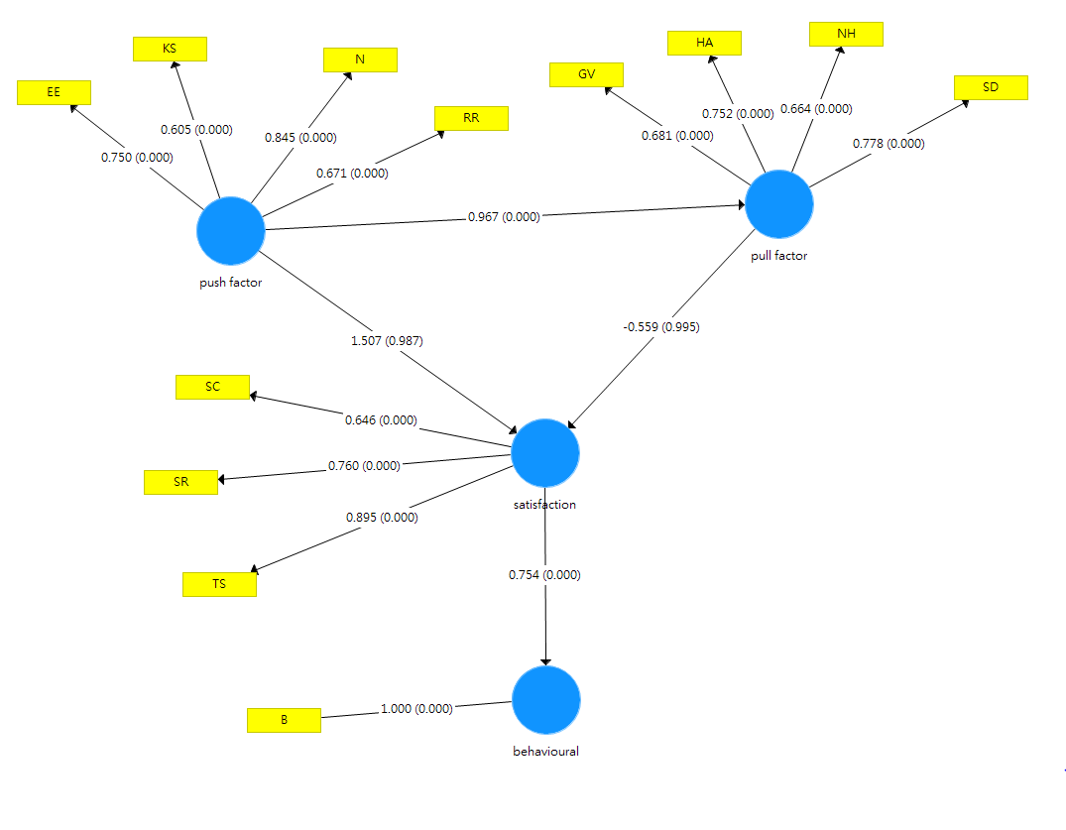
敘述統計
信度分析
單因子多變量
結構方程模式
SmartPLS分析
因素分析
青年遊客滿意度、拉動青年旅遊、青年行為意圖構面之一因一果模式
圖4-1
「推動動機」對於「拉動動機」的路徑係數達0.967
代表「推動動機」對於「拉動動機」有極強烈顯著正向影響。
「推動動機」對於「滿意度」的路徑係數達1.507
代表「推動動機」對於「滿意度」為不顯著正向影響。
「拉動動機」對於「滿意度」的路徑係數達-0.559
代表「拉動動機」對於「滿意度」為不顯著負向影響。
「滿意度」對於「行為意圖」的路徑係數達0.754
代表「滿意度」對於「行為意圖」為極強烈顯著正向影響。
*p＜.05，** p＜.01，*** p＜.001，因素負荷量除了推動因素→滿意度以及拉動因素→滿意度為*，其餘皆為***

Slide 29
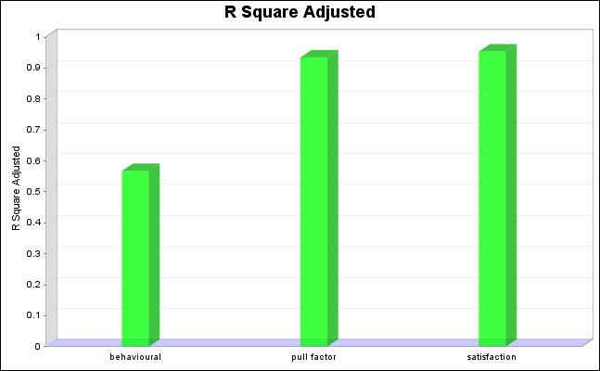
敘述統計
信度分析
單因子多變量
結構方程模式
SmartPLS分析
因素分析
圖4-2
青年遊客滿意度、拉動青年旅遊、青年行為意圖-調整後R²直方圖
表4-13
因素 | R² Adjusted | 程度
青年遊客滿意度 | 0.954 | 高
拉動青年旅遊 | 0.935 | 高
青年行為意圖 | 0.568 | 高
變項解釋力調整後R²都大於0.3模式適配度為十全十美。

Slide 30
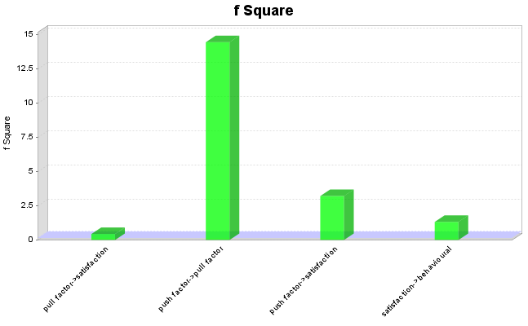
敘述統計
信度分析
單因子多變量
結構方程模式
SmartPLS分析
因素分析
圖4-3
「拉動青年旅遊」對於「青年遊客滿意度」、「推動青年旅遊」對於「拉動青年旅遊」、「推動青年旅遊」對於「青年遊客滿意度」、「青年遊客滿意度」對於「青年行為意圖」-f²直方圖
表4-14
因素 | 推動青年旅遊 | 拉動青年旅遊 | 青年遊客滿意度 | 青年行為意圖 | 效用
推動青年旅遊 |  | 14.422 | 3.204 |  | 強
拉動青年旅遊 |  |  | 0.441 |  | 強
青年遊客滿意度 |  |  |  | 1.320 | 強
青年行為意圖
弱（.02 < f ² < .15），中（0.15 < f ² < .35），
強（f ² > .35)
f ²對應的數值皆大於0.35 ，所以影響力為強度。

Slide 31
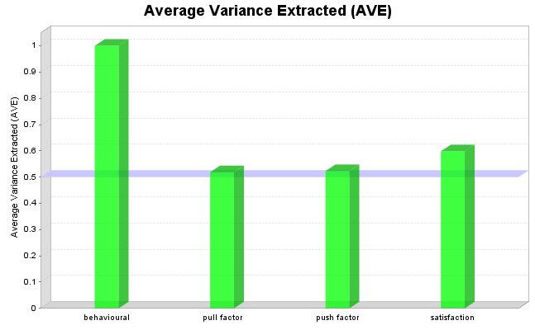
敘述統計
信度分析
單因子多變量
結構方程模式
SmartPLS分析
因素分析
圖4-4
推動青年旅遊、拉動青年旅遊、青年行為意圖、青年遊客滿意度(AVE)直方圖
表4-15
因素 | AVE | 模式成立
推動青年旅遊 | 0.523 | 接受
拉動青年旅遊 | 0.519 | 接受
青年遊客滿意度 | 0.598 | 接受
青年行為意圖 | 1 | 接受
AVE標準值須大於0.5
此四個因素構面皆達到標準

Slide 32
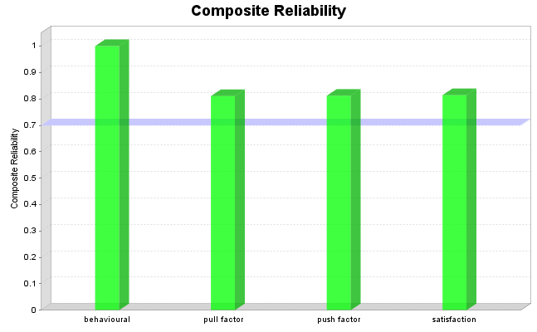
敘述統計
信度分析
單因子多變量
結構方程模式
SmartPLS分析
因素分析
圖4-5
推動青年旅遊、拉動青年旅遊、青年行為意圖、青年遊客滿意度 (CR) 直方圖
表4-16
因素 | CR | 組成信度
推動青年旅遊 | 0.812 | 高
拉動青年旅遊 | 0.811 | 高
青年遊客滿意度 | 0.814 | 高
青年行為意圖 | 1 | 高
CR潛在變項組成信度門檻值為0.7
此四個因素因素構面皆達到標準

Slide 33
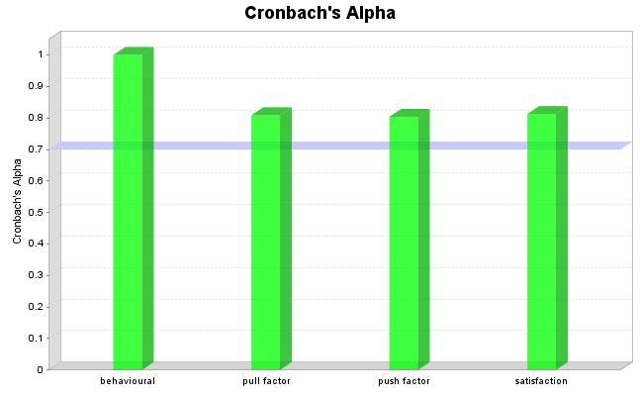
敘述統計
信度分析
單因子多變量
結構方程模式
SmartPLS分析
因素分析
推動青年旅遊、拉動青年旅遊、青年行為意圖、青年遊客滿意度-Cronbach’s α
圖4-6
表4-17
因素 | Cronbach’s α | 信度
推動青年旅遊 | 0.804 | 高
拉動青年旅遊 | 0.809 | 高
青年遊客滿意度 | 0.813 | 高
青年行為意圖 | 1 | 高
低信度（α<0.35）
中信度（0.35<α<0.70）
高信度（α>0.70）
此四個因素構面皆為高信度

Slide 34
由下表可知Heterotrait-Monotrait Ratio(HTMT)值沒有大於1，顯示具有良好區別效度。VIF皆小於5，則有共線性問題，模式的SRMR=0.069<0.1，具良好適配。
推動青年旅遊、拉動青年旅遊、青年行為意圖、青年遊客滿意度-HTMT-具備區別效度
因素 | 推動青年旅遊 | 拉動青年旅遊 | 青年遊客滿意度 | 青年行為意圖
推動青年旅遊 |  | 0.978 |  | 0.760
拉動青年旅遊 |  |  |  | 0.696
青年遊客滿意度 | 0.979 | 0.904 |  | 0.744
青年行為意圖
表4-18
推動青年旅遊、拉動青年旅遊、青年行為意圖、青年遊客滿意度-Collinearity Statistic (VIF)-有共線性問題
因素 | 推動青年旅遊 | 拉動青年旅遊 | 青年遊客滿意度 | 青年行為意圖
推動青年旅遊 |  | 1 | 15.422
拉動青年旅遊 |  |  | 15.422
青年遊客滿意度 |  |  |  | 1
青年行為意圖
表4-19
推動青年旅遊、拉動青年旅遊、青年行為意圖、青年遊客滿意度-SRMR-良好適配
SRMR Composite Factor Model
0.069

Slide 35
第五章 結論與建議

Slide 36
結論
建議
壹、台灣人在去清境農場的推動動機與拉動動機與旅遊後的滿意度與行為意圖之現況分析
在推動動機部份，由現況分析可看出，因素最高為「放鬆休息」M(平均數)=5.216、最低為「尋求知識」M=3.92，顯示台灣人會想要去清境農場放鬆身心或著是想在這裡體驗不一樣的休閒娛樂生活，在「尋求知識」部分，有關歷史祖源的題目都特別的低，顯示台灣人應該對清境農場的歷史不感興趣或不是特別的了解。
在拉動動機部分，由現況分析可看出，因素最高為「自然/生態遺產」M=5.03，顯示台灣人會受到清境自然景觀的影響而去旅遊，例如那裡各式各樣的步道(茶園、柳杉、櫻花、步步高升等)以及清境的小瑞士花園跟青青草原等。
在旅遊滿意度部分，由現況分析可看出，因素最高為「旅遊滿意度」M=5，最低為「滿意度的連通性」M=3.88，顯示台灣人來到清境旅遊是非常享受的，也會因為這次旅遊給他們的感覺使他們喜歡上旅遊，促使他們去不同的地方，在「滿意度的連通性」裡頭有關歷史祖源的部分也特別的低，顯示台灣人應該對清境農場的歷史不感興趣或不是特別的了解。
在行為意圖的部分，因為行為意圖只有一個因素，整體M=5，為高等程度，顯示台灣人在旅遊結束後會跟朋友講些有關旅遊正向的事以及會鼓勵別人一起去旅遊。

Slide 37
結論
建議
貳、清境農場旅遊遊客不同背景變項與旅遊動機之差異性分析
一、性別與「拉動因素」、「推動因素」、「遊客滿意度」、「旅遊意圖」呈顯著差異
二、年齡與「拉動因素」、「推動因素」、「遊客滿意度」、「旅遊意圖」呈顯著差異
三、職業與「拉動因素」、「推動因素」、「遊客滿意度」、「旅遊意圖」呈顯著差異
四、月收入與「拉動因素」、「遊客滿意度」、「旅遊意圖」呈顯著差異
五、交通工具與「拉動因素」、「推動因素」、「遊客滿意度」、「旅遊意圖」呈顯著差異
六、一年出去旅遊次數與「拉動因素」、「推動因素」、「遊客滿意度」、「旅遊意圖」呈顯著差異
七、旅遊天數與「拉動因素」、「推動因素」、「遊客滿意度」、「旅遊意圖」呈顯著差異
八、和甚麼人一起旅遊與「拉動因素」、「推動因素」、「遊客滿意度」、「旅遊意圖」呈顯著差異
九、旅遊平均花費的人與「拉動因素」、「推動因素」、「旅遊意圖」呈顯著差異
十、喜歡的旅遊方式與「拉動因素」、「推動因素」、「旅遊意圖」呈顯著差異

Slide 38
結論
建議
對清境農場的建議
一、積極推廣清境農場的文化與歷史
不管在哪個因素下有關祖源及歷史的題目，與其他題目來講相對的低上了許多，希望清境農場能夠增加一些有關歷史的尋根之旅活動，增加歷史文化在清境農場的重要性，讓人們來清境不只是放鬆娛樂，還能夠對這裡的文化背景加以了解。
二、增加內部指標與歷史解說
調查結果顯示，拉力動機部分跟其他因素比起來是比較低的，而裡頭排除掉跟歷史有關的話最低的就是有關於導遊，如果人們去清境覺得不需要導遊所帶領的話，我們認為需要在清境裡頭增加告示牌以及歷史解說，讓人們不需導遊就能夠了解這地方的由來。

Slide 39
報告結束
感謝各位

